Slide 1
Сложение и вычитание вида + 3, - 3
Учитель начальных классов: Жандарбаева Дина Нагзбаевна

Slide 2


Slide 3
0, 3, 6,
10, 7, 4,
1
9

Slide 4
Сложение и вычитание вида + 3, - 3
Научиться выполнять сложение и вычитание вида + 3, - 3;
Уметь оценивать себя.

Slide 5
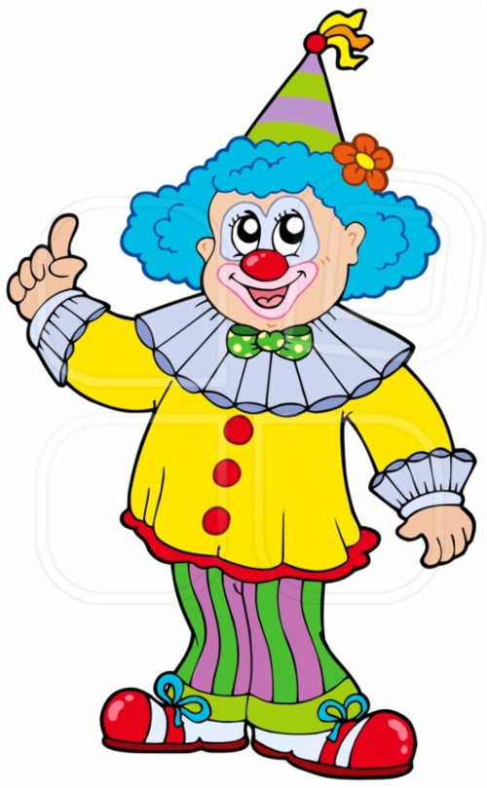
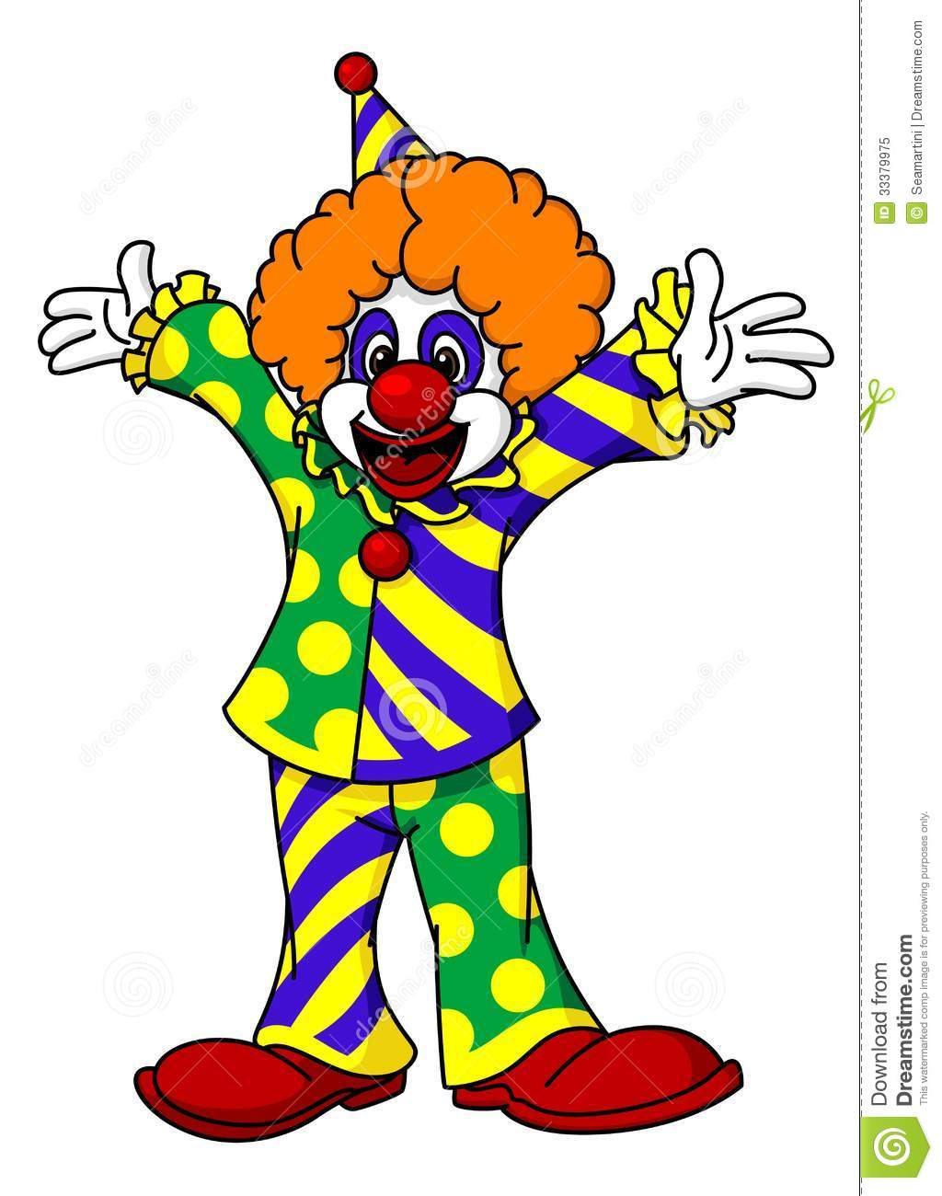
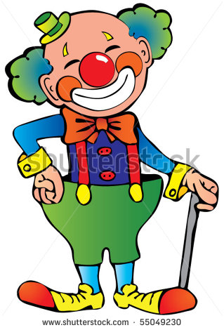

Slide 6


Slide 7
5 – 3 = 2 (р.)
Ответ: 2 р.
4 + 2 = 6 (з.)
Ответ: 6 з.

